Slide 1
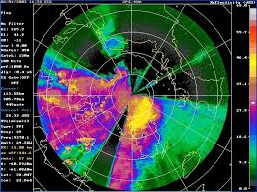
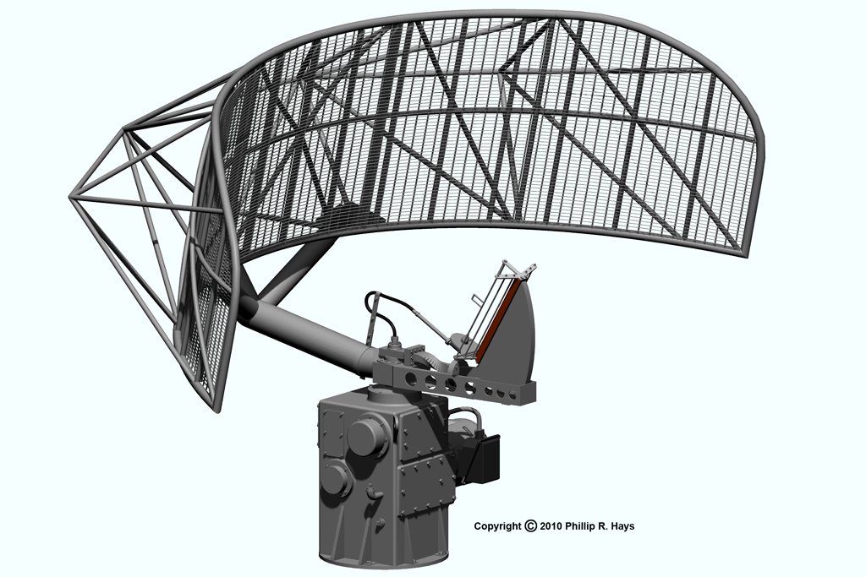
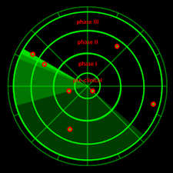
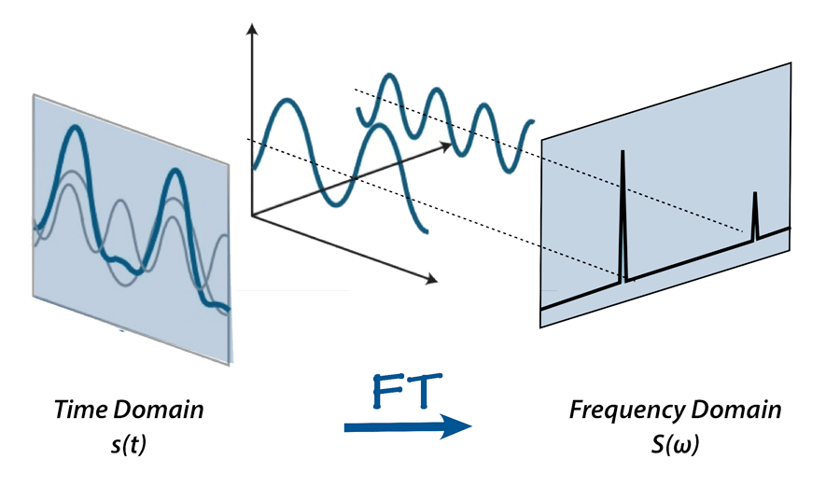
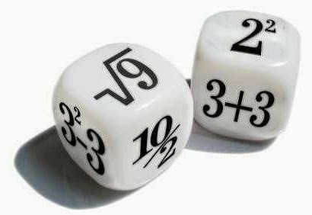
Radar
Corso di Laurea Magistrale:
Scienze e Tecnologie della Navigazione
Anno Accademico: 2022/2023
Crediti: 6 CFU
Docente: Giampaolo Ferraioli
Materiale Didattico Online – DM 752-2021

Slide 2
Simulazione Verifica di Profitto Finale

Slide 3
Simulazione Verifica di Profitto Finale
D: Che cos’è un RADAR?
R: Il Sistema Radar (acronimo: Radio Detecting and Ranging) è un un sistema elettromagnetico utilizzato per la rivelazione (detection) e il ranging di oggetti (target). È costituito da un trasmettitore, dotato di antenna, che emette verso il target un segnale alle microonde e da un ricevitore che capta i segnali di ritorno (echi) riflessi dal target. Sulla base del tempo che intercorre fra la trasmissione del segnale e la ricezione dell’eco, si determina la distanza del target, sfruttando la relazione velocità = spazio /tempo.

Slide 4
Simulazione Verifica di Profitto Finale
D: Quale informazioni fornisce l’Equazione Radar e quali sono i principali parametri che la caratterizzano?
R: La distanza massima a cui un oggetto può essere rivelato, in relazione ai parametri di trasmissione, ricezione e ambientali può essere determinata mediante l’equazione radar. Oltre a fornire la distanza massima, permette la progettazione del sistema. Tra i principali parametri ci sono: Potenza di trasmissione, Guadagno di Antenna, Sezione Radar, Potenza di Ricezione (Segnale Minimo Rilevabile), Aerea Efficace. L’equazione radar può, inoltre, essere maggiormente dettagliata considerando altri parametri tra i quali, SNR, Cifra di Rumore, Efficienza di Integrazione, Perdite di Sistema, Rumore Termico

Slide 5
Simulazione Verifica di Profitto Finale
D: Come si definiscono le probabilità di Detection , di Miss e di Falso Allarme?
R: La Probabilità di Detection si definisce come la probabilità che il segnale ricevuto, nell’ipotesi in cui il esso sia costituito da segnale utile più rumore, superi la soglia
$$P_{d}=P\left(s+n>V_{T}\right)$$
La Probabilità di Miss si definisce come la probabilità che il segnale ricevuto, nell’ipotesi in cui il esso sia costituito da segnale utile più rumore, NON superi la soglia
$$P_{M}=P\left(s+n<V_{T}\right)$$
La Probabilità di falso Allarme si definisce come la probabilità che il segnale ricevuto, nell’ipotesi in cui il esso sia costituito da solo rumore, superi la soglia
$$P_{fa}=P(n>V_{T})$$

Slide 6
Simulazione Verifica di Profitto Finale
D: Che cos’è la Sezione Radar e come può essere descritta?
R: La sezione radar (rcs – radar cross section) è l’area del target che intercetta la potenza trasmessa dall’antenna e la re-irradia. È una misura di quanto l’oggetto sia rivelabile. Si misura in m². Maggiore è la rcs più facilmente rilevabile è l’oggetto. Nell’equazione radar si suppone che un target assorba una certa potenza e la re-irradi isotropicamente in tutte le direzioni.
La sezione radar dipende da diversi fattori (la sezione radar è fortemente variabile): forma, materiale, dimensioni, direzione di arrivo del segnale…
La sezione radar di oggetti complessi viene determinata in maniera empirica (mediante misure in camera anecoica) o descritta in maniera statistica (utilizzando modelli statistici e funzioni di autocorrelazione– modelli di Swerling)

Slide 7
Simulazione Verifica di Profitto Finale
D: Come si calcola il volume di risoluzione nel caso del Radar Meteo?
R: Il Volume V di risoluzione si può approssimare come un cilindro di sezione ellittica con assi Rφ e Rθ ed altezza cτ/2.
φ e θ sono, rispettivamente, la larghezza del fascio dell’antenna in azimuth e in elevazione.
cτ/2 è la risoluzione in range
La risoluzione è legata al concetto di discriminazione di due o più oggetti. È la capacità di discriminare due oggetti: due oggetti differenti vengono visti dal radar mediante due echi differenti.

Slide 8
Simulazione Verifica di Profitto Finale
D: Quali sono le principali differenze tra il Radar Primario e il Radar Secondario?
R: Il Principio di funzionamento del Radar Secondario non è basato sulla riflessione della Potenza trasmessa ma sulla risposta del trasponder.
Portata del Radar Secondario è maggiore, a parità di Potenza: è necessario solo un percorso di andata del segnale
Il clutter dovuto a bersagli fissi viene eliminato automaticamente
Le risposte del target non dipendono dalla sezione radar
Il Radar Secondario non è in grado di individuare gli aeromobili non dotati di trasponder e il clutter meteo

